Slide 1
KARABÜK ÜNİVERSİTESİ EDEBİYAT FAKÜLTESİ SOSYOLOJİ BÖLÜMÜ

Slide 3
SOSYOLOJİ BÖLÜMÜ
Karabük Üniversitesi Edebiyat Fakültesi bünyesinde Sosyoloji Bölümünün kuruluşu 2009 yılına dayanmaktadır. Bölüm öğrenci alımına 2010-2011 akademik yılında başlamış olup şuan yaklaşık 450 öğrencisi bulunmaktadır.
Sosyoloji Bölümü 2 Doçent, 4 Dr. Öğr. Üyesi ve 1 Araştırma Görevlisinden oluşan kadroya sahiptir. I. ve II. öğretim olmak üzere programa her yıl yaklaşık toplam 120 lisans öğrencisi kabul edilmektedir.

Slide 4
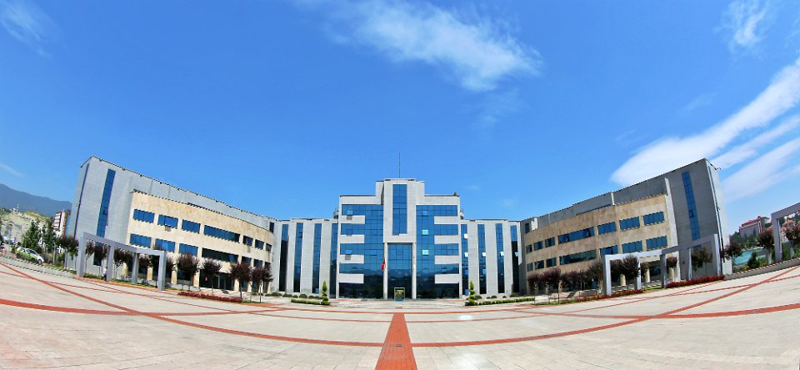

Slide 5
Akademik Personel
Doç. Dr. Sinan YILMAZ
Doç. Dr. Adem SAĞIR
Dr. Öğretim Üyesi Kadir ŞAHİN
Dr. Öğretim Üyesi Halide VELİOĞLU
Dr. Öğretim Üyesi Zeynep KURNAZ
Dr. Öğretim Üyesi Özkan ÖZTÜRK
Arş. Gör. Semra UZ

Slide 6
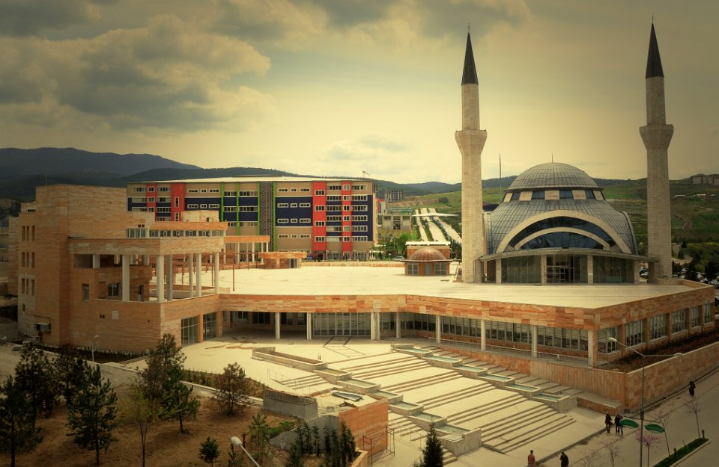

Slide 7
SOSYOLOJİ BÖLÜMÜ
Bölüm Kurumlar Sosyolojisi, Uygulamalı Sosyoloji, Genel Sosyoloji ve Metodoloji olmak üzere üç ana bilim dalından oluşmaktadır ve bu anabilim dallarına yönelik dersler verilmektedir.

Slide 8
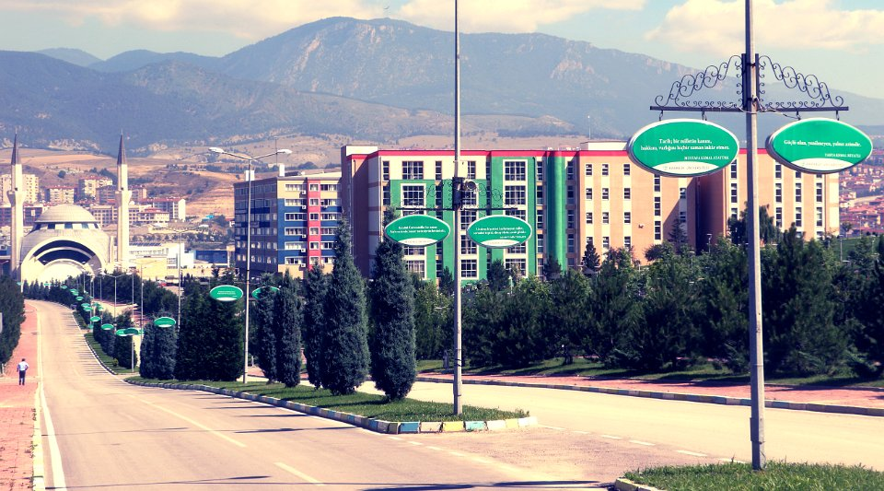

Slide 9
SOSYOLOJİ BÖLÜMÜ
Bölümün amacı insanlık tarihinin en büyük organizasyonu olan toplumların; yapısını, gelişimini, değişimini, örgütlenme şekillerini ve kültürel dünyasını analiz etmek. Sosyal hayatta karşılaşılan problemlere çözüm aramak ve topluma dair kuramlar ortaya koymaktır.
Sosyoloji Bölümü mezunu olanlar, formasyon almaları halinde felsefe grubu öğretmeni olarak milli eğitimde görev alabilmektedir. Bunun yanı sıra mezun olanlar çeşitli hükümet bakanlıkları, sivil toplum örgütleri, araştırma şirketleri, reklam ajansları, pazarlama firmaları gibi kamu ve özel sektör kurumlarında çalışabilmektedirler.

Slide 10
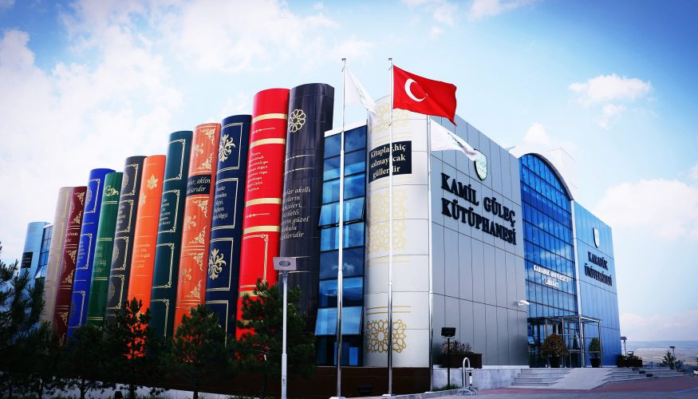

Slide 11
Kütüphane Hizmetleri
Kütüphanemiz; Üniversitemizin eğitim-öğretim, bilimsel araştırma ve çalışmalarını desteklemek amacıyla basılı ve elektronik bilgi kaynaklarını sağlamak, elektronik ortamda kütüphane kurallarına göre düzenleyerek kaydetmek ve kullanıcılara en hızlı ve en kolay şekilde sunmak için faaliyetlerde bulunur.
Kütüphanemiz koleksiyonunda 45.600 civarında basılı kitap,3.644.000 e-kitap,54.822 adet e-dergi; Science Direct, Web of Science, IEEE, CAB, ACS, Proquest, Jstor, Tümer Altaş YDS veritabanları ve aynı zamanda TÜBİTAK ULAKBİM’in sağladıkları ile birlikte dünya kütüphanelerine ulaşma imkanı sağlayan 28 adet veritabanına da abonedir. Bu veritabanlarına bilgisayarlarınıza proxy ayarı yaparak evinizden de sınırsız erişim imkanına sahip olabilirsiniz.

Slide 12
Kütüphane Hizmetleri
Merkez Kütüphanemizde kullanıcılar için 7 gün 24 saat açık ferah bir çalışma ortamı sağlayan okuma salonu ile hizmet verilmekte olup kampüs içerisinde toplamda 4 adet çalışma salonu bulunmaktadır. 3.000 metre kare alan üzerinde yapımı biten Merkez Kütüphanemiz hizmetinize girmiştir.

Slide 13
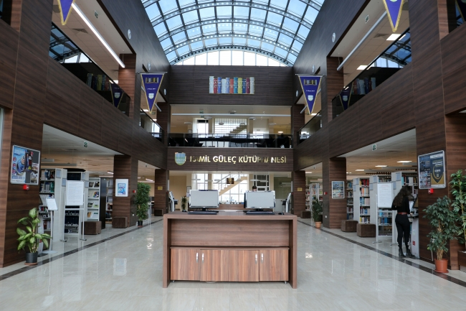

Slide 14
ÇİFT ANADAL VE YANDAL
Çift anadal programı: Öğrencinin iki diploma programından iki ayrı diploma alabilmesini sağlayan programı.
Bir diploma programına kayıtlı öğrencinin başka bir diploma programı kapsamında belirli bir konuya yönelik sınırlı sayıda dersi almak suretiyle, bir belge (yandal sertifikası) alabilmelerini sağlayan program.
Diploma programındaki genel not ortalaması en az 100 üzerinden 70 olan başarı sıralaması itibari ile en üst %20’de bulunan öğrenciler ikinci anadal diploma programına başvurabilirler. Yandal için ise öğrencinin başvuru sırasında anadal programındaki genel not ortalamasının en az 100 üzerinden 65 olması gerekir. Çift anadal için en erken 3 en geç 5, yandal için ise en erken 3 en geç 6. yarıyılın başında başvuru yapılır.

Slide 15
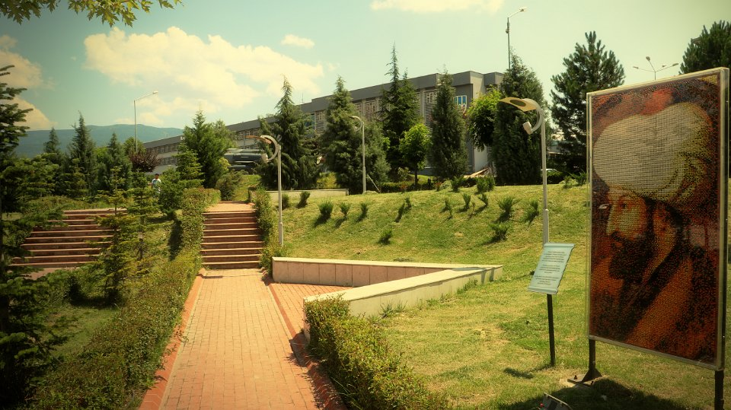

Slide 16
DEĞİŞİM PROGRAMLARI
Öğrencilerimiz Erasmus, Farabi ve Mevlana değişim programlarına başvurarak gerekli şartları sağladıktan sonra anlaşmamızın bulunduğu yurtiçi ve yurtdışı üniversitelerde bir dönem eğitim görebilir ve bu deneyimi yaşayabilirler.

Slide 17
FARABİ
Öğrencinin, örgün eğitim verilen yükseköğretim programlarında kayıtlı ön lisans, lisans, yüksek lisans veya doktora öğrencisi olması
Ön lisans ve lisans öğrencilerinin genel akademik not ortalamasının en az 4 üzerinden 2.0 olması
- %50 dil puanı + %50 Not Ortalaması
başvuru şartlarını meydana getirmektedir.
Denkliği kabul edilecek dersler önceden Öğrenim Protokolünde belirlenir.
Farabi Değişim Programına katılan öğrencilere karşılıksız burs, öğretim üyelerine de ek ders ödemesi yapılmaktadır.

Slide 18
MEVLANA
Mevlana Değişim Programına Başvuru Şartları
-Öğrencinin, örgün eğitim verilen yükseköğretim programlarında kayıtlı ön lisans, lisans, yüksek lisans veya doktora öğrencisi olması
- Ön lisans ve lisans öğrencilerinin genel akademik not ortalamasının 4 (dört) üzerinden en az 2,5 (iki buçuk) olması,
- %50 dil puanı + %50 Not Ortalaması
-Öğrenim protokolünde ilgili öğrencinin gidilen yükseköğretim kurumunda alacağı dersler ve kredileri ile bu derslerin hangi derslerin yerine alınacağı ve kredileri açıkça belirtilir.

Slide 19
ERASMUS
-Öğrenim Hareketliliği Faaliyeti için Genel Kriterler:
Tam zamanlı bir ön lisans, lisans, yüksek lisans veya doktora programına kayıtlı olmak zorundadır. Lisans programlarının hazırlık ve birinci sınıfında okuyan öğrenciler, Erasmus öğrenim hareketliliğinden yararlanamaz.
Lisans öğrencileri için asgari 2.20 / 4.00 (72/100) not ortalaması
Yüksek lisans ve doktora öğrencileri için asgari 2.50 / 4.00 (75/100) not ortalaması
Başvuran öğrencilerin başarı notu hesaplanırken akademik ortalamalarının %50’si, yabancı dil bilgilerinin %50’si alınır ve en yüksek puanlı öğrencilerin seçilerek tercihlerine göre yerleştirilir.
Bu programa dahil olan öğrenciler, kayıtlı oldukları programa uygun akademik faaliyetleri yerine getirmek üzere yurt dışına giderler ve Erasmus hibesi alırlar.

Slide 20
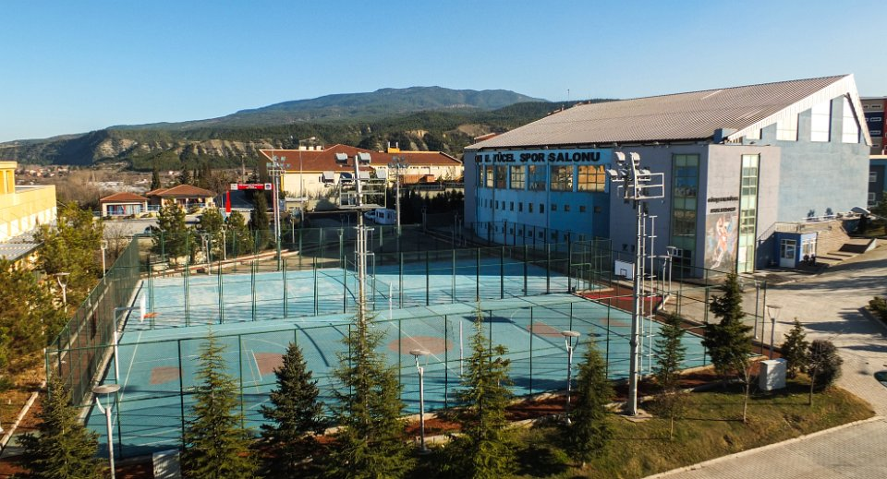
SPOR SALONU

Slide 21
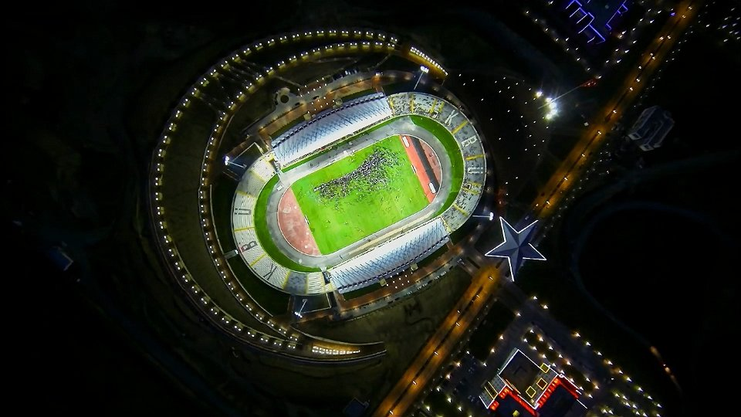
AY YILDIZLI STADYUM

